Slide 1

UF04: Programación Orientada a Objetos
Tema 9. Utilización avanzada de clases
Ciclo: Desarrollo de aplicaciones multiplataforma
Módulo: Programación II
Ángel Muñoz Peña
Profesor del Área de Informática y comunicaciones

Slide 2
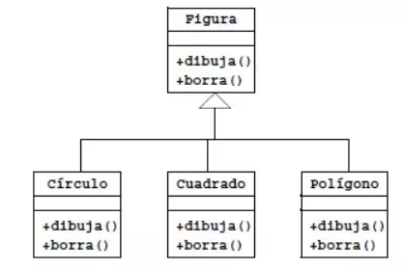
Polimorfismo
Es la capacidad que tienen los objetos de una clase en ofrecer respuesta distinta e independiente en función de los parámetros (diferentes implementaciones) utilizados durante su invocación.

Slide 3
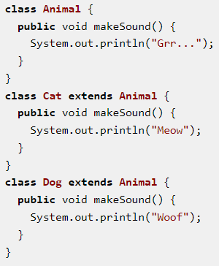
Ejemplo de Polimorfismo
SUPERCLASE ANIMAL
MÉTODO ABSTRACTO
HERENCIA
SUBCLASE
DIFERENTE IMPLEMENTACIÓN DEL MÉTODO makeSound()

Slide 4
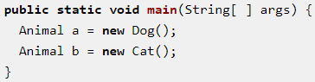
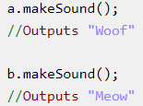
Ejemplo de Polimorfismo

Slide 5
Ejemplo de Polimorfismo
Podemos crear dos clases distintas: Gato y Perro
Estas heredan de la superclase Animal.
La clase Animal tiene el método abstracto makesound() que se implementa de forma distinta en cada una de las subclases (gatos y perros suenan de forma distinta).
Entonces, un tercer objeto puede enviar el mensaje de hacer sonido a un grupo de objetos Gato y Perro por medio de una variable de referencia de clase Animal, haciendo así un uso polimórfico de dichos objeto.

Slide 6
Ejemplo de Polimorfismo
Para que se pueda ejecutar un mismo método sobre objetos de distinto tipo se necesita que todos estos objetos hereden de una misma superclase que tenga definida ese método.

Slide 7
Ejemplo de Polimorfismo
La variable que ejecute el método va a ser del tipo de la superclase.

Slide 8
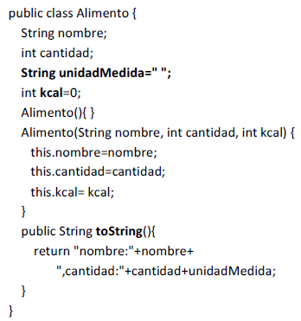
Otro ejemplo de polimorfismo
SUPERCLASE
ATRIBUTO QUE SE REDEFINIRÁ EN LAS SUBCLASES
CONSTRUCTOR GENÉRICO
CONSTRUCTOR CON 3 PARÁMETROS
MÉTODO DE LA SUPERCLASE

Slide 9
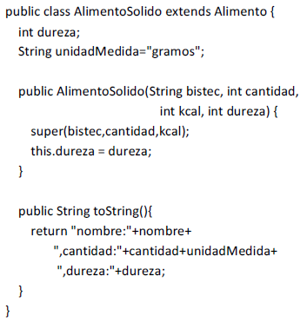
Otro ejemplo de polimorfismo
SUBCLASE QUE HEREDA DE LA SUPERCLASE ALIMENTO
SOBREESCRITURA DEL ATRIBUTO
NUEVO ATRIBUTO DE LA SUBCLASE
CONSTRUCTOR DE LA SUBCLASE
SOBREESCRITURA DE UN MÉTODO HEREDADO DE LA SUPERCLASE
UTILIZACIÓN DEL CONSTRUCTOR DE LA SUPERCLASE

Slide 10
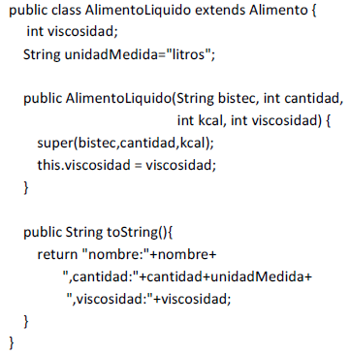
Otro ejemplo de polimorfismo
SUBCLASE QUE HEREDA DE LA SUPERCLASE ALIMENTO
SOBREESCRITURA DEL ATRIBUTO
NUEVO ATRIBUTO DE LA SUBCLASE
CONSTRUCTOR DE LA SUBCLASE
SOBREESCRITURA DE UN MÉTODO HEREDADO DE LA SUPERCLASE
UTILIZACIÓN DEL CONSTRUCTOR DE LA SUPERCLASE

Slide 11
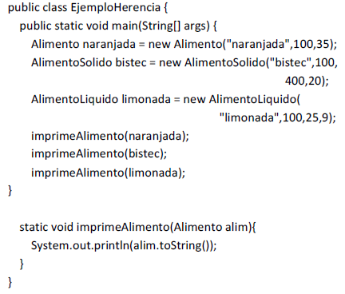
Otro ejemplo de polimorfismo

Slide 12
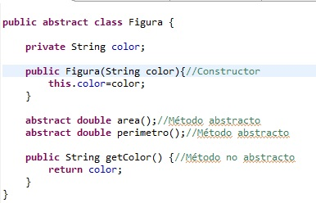
Clase Abstracta
Si por alguna razón nos encontramos con una clase de la que no se tiene que crear ningún objeto, podemos determinar que esa clase es Abstracta.

Slide 13
Clase Abstracta
Una clase abstracta define una estructura de datos para ser usada sólo como superclase impidiendo así que pueda crear una instancia (un objeto) a través de esa clase abstracta.
Nunca va a poder existir un objeto a partir de una clase abstracta
Una clase abstracta puede contener métodos sin estar implementados → métodos “abstractos”.

Slide 14
Método Abstracto
Es un método que no está implementado
Solo está declarado indicando el nombre, parámetros y tipo de retorno.
Solo una clase abstracta va a poder contener métodos abstractos.
Aquellas clases que hereden de una clase abstracta van a
tener que implementar sus métodos abstractos.

Slide 15
Método Abstracto
MÉTODO ABSTRACTO SIN IMPLEMENTACIÓN
MÉTODO NO ABSTRACTO CON IMPLEMENTACIÓN

Slide 16
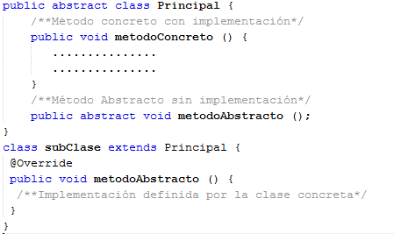
Método Abstracto
Una clase abstracta puede tener también métodos abstractos y no abstractos.

Slide 17
Método Abstracto
Podemos declarar una variable en una clase abstracta.
Gracias al polimorfismo, una variable de clase abstracta sólo va a poder ser inicializada a partir de una subclase.

Slide 18
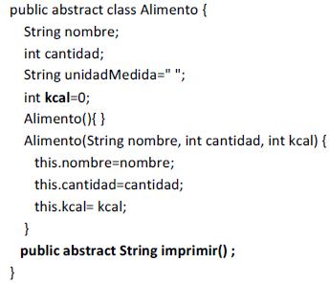
Ejemplo de Método Abstracto
SUPERCLASE ABSTRACTA
ATRIBUTOS DE LA SUPERCLASE ABSTRACTA
MÉTODO ABSTRACTO SIN DEFINIR.
SE DEBERÁ IMPLEMENTAR EN LAS SUBCLASES

Slide 19
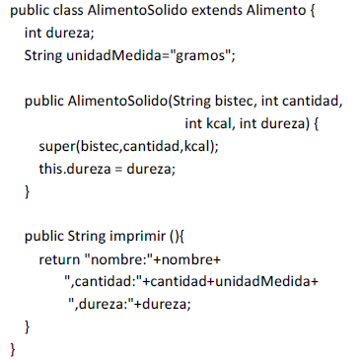
Ejemplo de Método Abstracto
SUBCLASE HEREDA DE ALIMENTO
SOBREESCRITURA DE ATRIBUTOS
IMPLEMENTACIÓN DEL MÉTODO IMPRIMIR

Slide 20
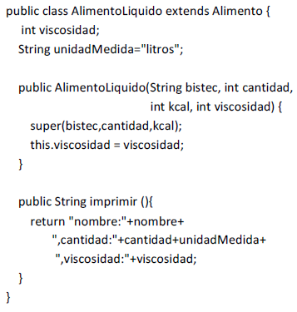
Ejemplo de Método Abstracto
SUBCLASE HEREDA DE ALIMENTO
SOBREESCRITURA DE ATRIBUTOS
IMPLEMENTACIÓN DEL MÉTODO IMPRIMIR

Slide 21
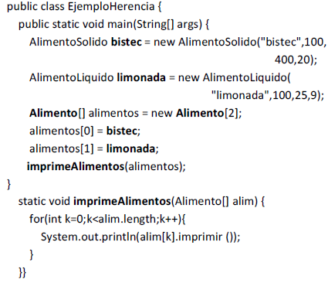
Ejemplo de Método Abstracto
CREACIÓN DE DOS OBJETOS BASADOS EN SUBCLASES DE LA SUPERCLASE
ARRAY DE 2 ELEMENTOS BASADOS EN LA SUPERCLASE
ASIGNACIÓN A ELEMENTOS DEL ARRAY DE OBJETOS BASADOS EN SUBCLASES O CLASES HEREDADAS

Slide 22
Ejemplo de Método Abstracto
LLAMAMOS A UN MÉTODO DEL PROGRAMA PRINCIPAL QUE PERMITE IMPRIMIR TODO EL ARRAY
CADA OBJETO ESTÁ BASADO EN UNA SUBCLASE DIFERENTE Y POR TANTO UTILIZARÁ SU PROPIO METODO IMPRIMIR

Slide 23

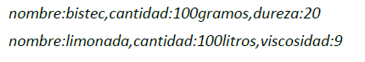
Ejemplo de Método Abstracto

Slide 24
Interfaz
Una interfaz es sintácticamente similar a una clase abstracta, en la que puede especificar uno o más métodos que no tienen cuerpo ({}).
Esos métodos deben ser implementados por una clase para que se definan sus acciones.
Por lo tanto, una interfaz especifica qué se debe hacer, pero no cómo hacerlo.
Una vez que se define una interfaz, cualquier cantidad de clases puede implementarla.

Slide 25
Interfaz
Una clase puede implementar cualquier cantidad de interfaces.
Para implementar una interfaz, una clase debe proporcionar cuerpos (implementaciones) para los métodos descritos por la interfaz.
Cada clase es libre de determinar los detalles de su propia implementación.
Dos clases pueden implementar la misma interfaz de diferentes maneras, pero cada clase aún admite el mismo conjunto de métodos.

Slide 26
Interfaz
Las interfaces no permiten agrupar un conjunto de declaraciones de métodos y constantes.
En java podemos definir una interfaz con la palabra clave “interface”.

Slide 27
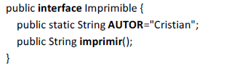
Ejemplo Interfaz
Por ejemplo, vamos a declarar la interfaz Imprimible que define el método imprimir y la constante AUTOR con el
valor “Cristian”.

Slide 28
Ejemplo Interfaz
Los atributos de una interfaz siempre serán del tipo final
Su valor no se va a poder modificar.
Las funciones en una interfaz nunca se van a definir, solo se declaran.
Cualquier clase va a poder utilizar una o varias interfaces. Diremos entonces que una clase implementa ésas interfaces.
Cualquier clase que implemente una interfaz va a tener que implementar todas las funciones definidas en la interfaz.

Slide 29
Ejemplo Interfaz
No vamos a poder inicializar un objeto a partir de una interfaz, solo lo podremos declarar.
La inicialización de ése objeto lo deberá hacer alguna clase que implemente ésa interfaz.
Por ejemplo, si AlimentoLiquido implementa Imprimible, puedo declarar una variable del tipo Imprimible e inicializar el objeto a partir de AlimentoLiquido:
Imprimible alimento1 = new AlimentoLiquido();

Slide 30
Ejemplo Interfaz
Recordemos el interfaz Imprimible
Imprimible alimento1 = new AlimentoLiquido();
INTERFAZ
OBJETO
SUBCLASE

Slide 31
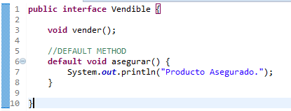
Interfaz
El nombre de una interfaz suele ser un adjetivo ya que nos servirá para indicar que una clase va a poder realizar los métodos definidos en la interfaz.

Slide 32
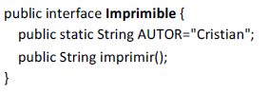
Ejemplo Interfaz
NOMBRE DE LA INTERFACE EN FORMA DE ADJETIVO
ATRIBUTO DE TIPO FINAL
MÉTODO SIN DEFINIR

Slide 33
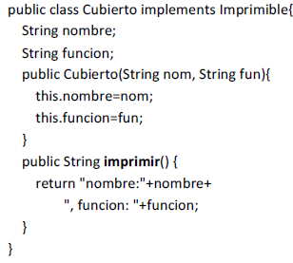
Ejemplo Interfaz
CLASE QUE IMPLEMENTA EL INTERFACE IMPRIMIBLE
ATRIBUTOS PROPIOS DE LA CLASE
MÉTODO CONSTRUCTOR PROPIO DE LA CLASE
IMPLEMENTACIÓN DEL MÉTODO DE LA INTERFACE IMPRIMIBLE

Slide 34
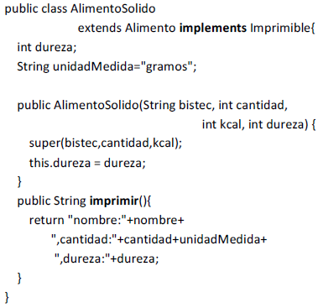
Ejemplo Interfaz
HERENCIA DE LA SUPERCLASE ALIMENTO, PERO IMPLEMENTANDO LA INTERFACE IMPRIMIBLE
ATRIBUTOS PROPIOS DE LA CLASE
MÉTODO CONSTRUCTOR PROPIO DE LA CLASE QUE LLAMA AL CONSTRUCTOR DE LA SUPERCLASE
IMPLEMENTACIÓN DEL MÉTODO DE LA INTERFACE IMPRIMIBLE

Slide 35
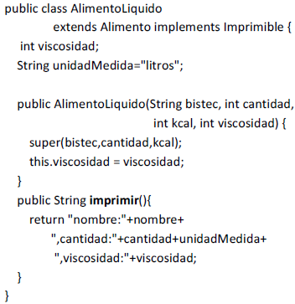
Ejemplo Interfaz
HERENCIA DE LA SUPERCLASE ALIMENTO, PERO IMPLEMENTANDO LA INTERFACE IMPRIMIBLE
ATRIBUTOS PROPIOS DE LA CLASE
MÉTODO CONSTRUCTOR PROPIO DE LA CLASE QUE LLAMA AL CONSTRUCTOR DE LA SUPERCLASE
IMPLEMENTACIÓN DEL MÉTODO DE LA INTERFACE IMPRIMIBLE

Slide 36
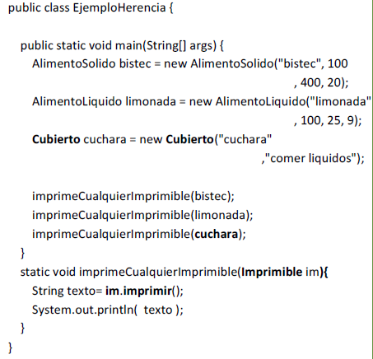
Ejemplo Interfaz
MÉTODO PRINCIPAL
INSTANCIA DE OBJETO BASADO EN UNA SUBCLASE QUE UTILIZA UNA INTERFACE
INSTANCIA DE OBJETO BASADO EN UNA SUBCLASE QUE UTILIZA UNA INTERFACE
INSTANCIA DE OBJETO QUE UTILIZA UNA INTERFACE Y NO HEREDA DE NINGUNA CLASE NI SUBCLASE

Slide 37
Ejemplo Interfaz
MÉTODO QUE SERVIRÁ PARA IMPRIMIR LOS DATOS DE CUALQUIERA DE LAS CLASES (TANTO LAS SUBCLASES QUE IMPLEMENTAN INTERFACE, COMO LAS CLASES QUE NO HEREDAN Y QUE IMPLEMENTAN INTERFACE

Slide 38
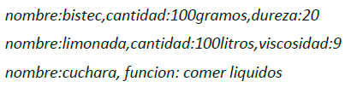
Ejemplo de Método Abstracto

